Slide 1
Fosforečnany, křemičitany
Notes:
1

Slide 2
Fosforečnany - fosfáty
anion (PO₄)⁻³
jsou měkké, křehké, barvité, dobře krystalizují
Apatit – fosforečnan vápenatý s fluorem nebo chlorem a vodou
soustava – šesterečná
vzhled – tabulkovité, spoupcovité, jehlicovité krystaly,
zemitý, kusový
barva – zelený, hnědý, světle fialový
vryp – bílý lesk – skelný
průhledný až průsvitný
t = 5 ρ = 3,2 g/cm³
štěpnost – nedokonalá lom - lasturnatý
Notes:
2

Slide 3
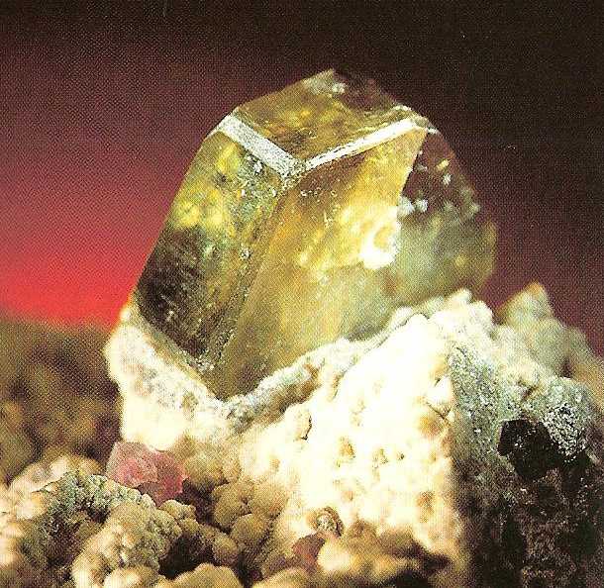
rozpustný v HCl
přírodní zdroj fosforu pro rostliny
mikroskopické krystaly se vyskytují v kostech a
zubech obratlovců
vznik – z magmatu
výskyt – Písecko, Horní Slavkov, Cínovec
použití – výroba průmyslových hnojiv, kyseliny fosforečné
Notes:
3

Slide 4
9 Křemičitany - silikáty
nejrozšířenější minerály v zemské kůře
kyslíkaté sloučeniny křemíku s jinými prvky (SiO₄)⁻⁴
Al, Mg, Fe, Ca, K, Na, Cr
nejdůležitější horninotvorné minerály
Olivín
Mastek
Živce, kaolinit, slídy – tmavá, světlá
Granáty, topaz, beryl, turmalín
Amfibol, augit
Notes:
4

Slide 5
Kaolinit – křemičitan hliníku s obsahem vody
soustava – trojklonná
vzhled – zemnitý, malé šupinky, jílovitý
barva – bílý až nažloutlý
vryp – bílý lesk – perleťový až matný
štěpnost – dokonalá lom – nerovný
t = 1-2 ρ = 2,6 g/cm³
otírá se o prsty, poutá vodu a bobtná
vznik – zvětráváním živců
výskyt – Karlovarsko, Plzeňsko, Znojemsko
použití – výroba porcelánu, plnivo do papíru, barvy, zubní pasty
tzv. jílovité minerály, cihlářské hlíny
Notes:
5

Slide 6
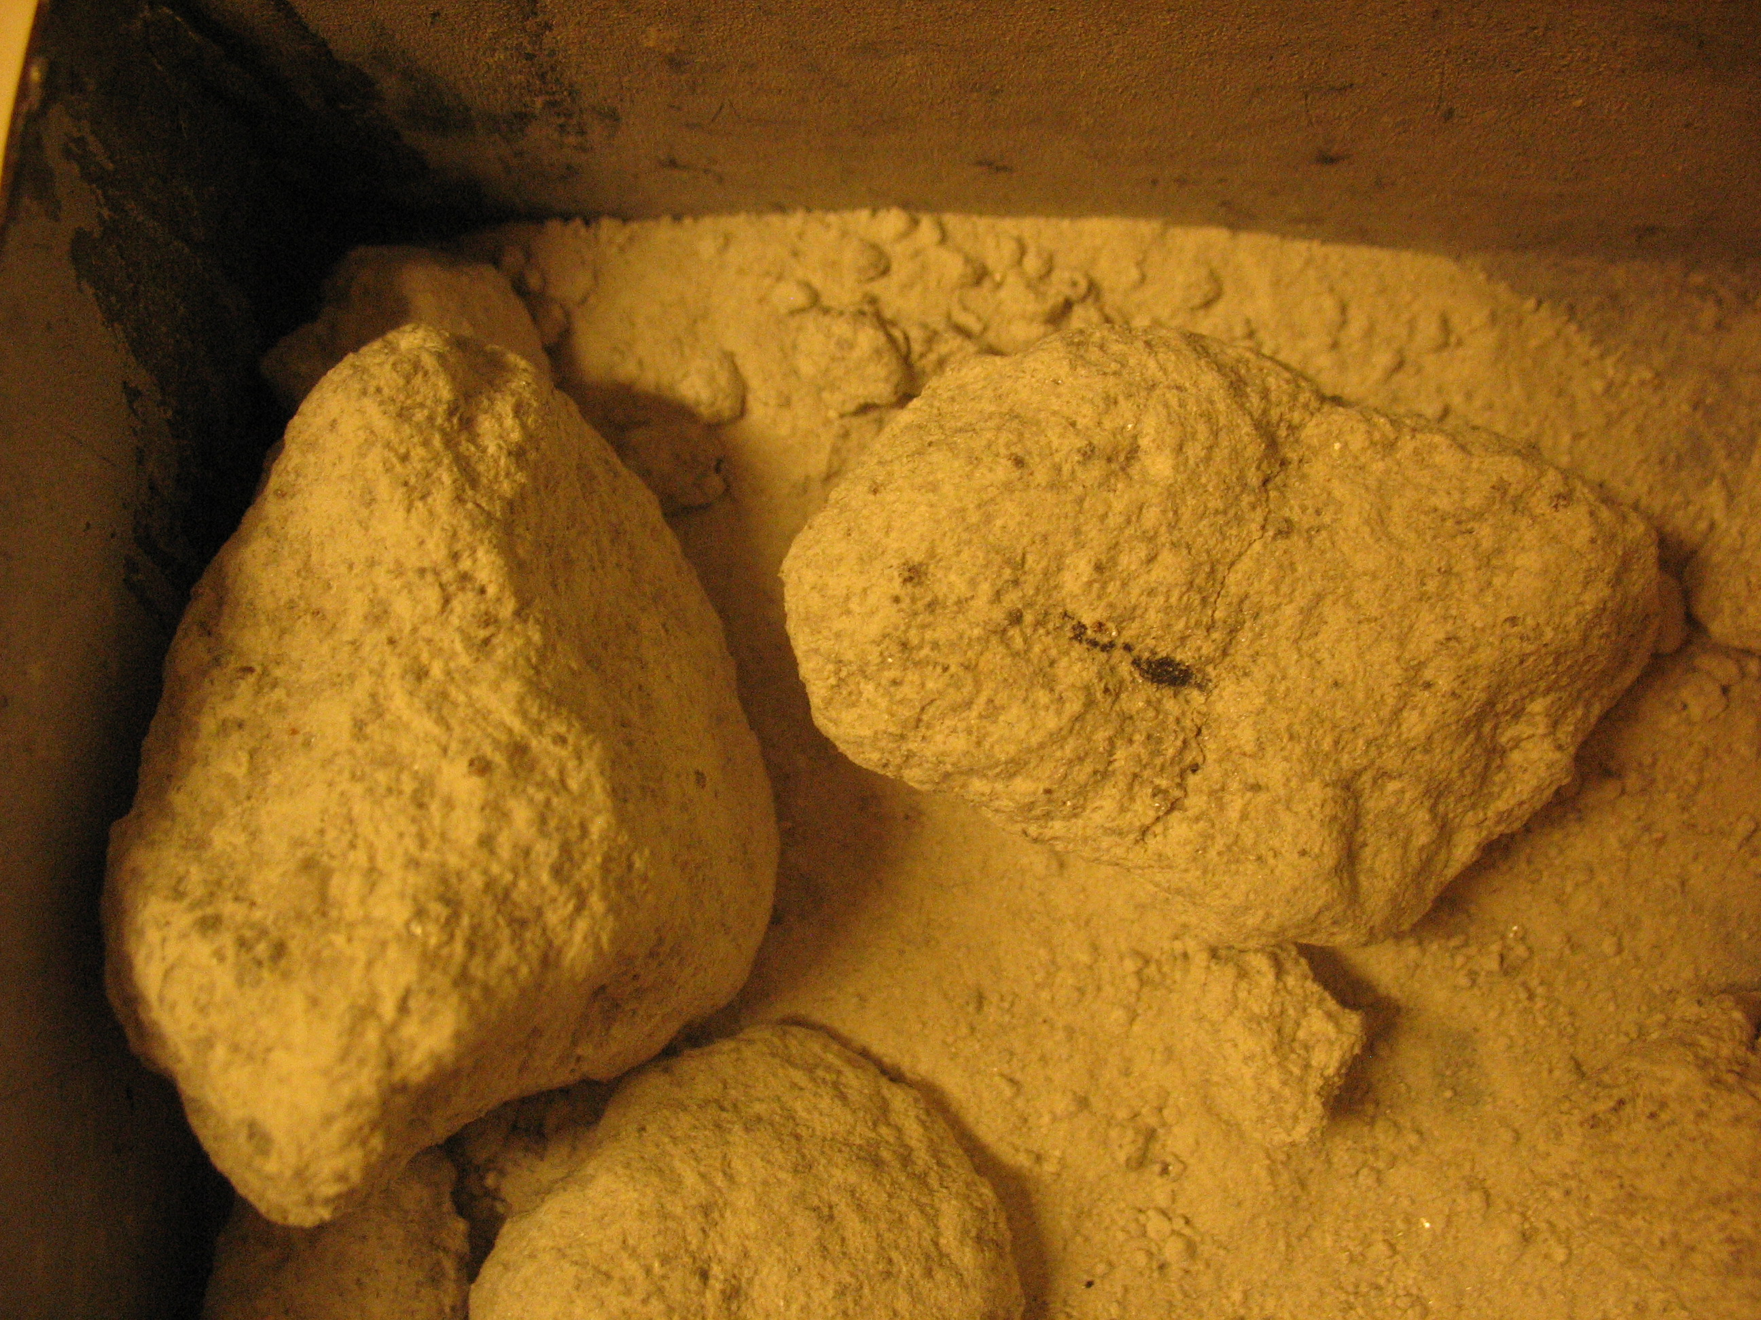
Notes:
6

Slide 7
Slídy
Muskovit – světlá slída – hlinitokřemičitan draslíku a
hliníku s vodou a fluorem
soustava – jednoklonná
vzhled – tabulky, lupínky
barva – bezbarvý, bělavý, nažloutlý
vryp – bezbarvý lesk – skelný, perleťový
štěpnost – dokonalá podle tabulek lom – nerovný
t = 2-2,5 ρ = 2,8 g/cm³
pružný (lupínek se ohne a zase narovná), ohnivzdorný
průhledný, průsvitný
nerozpustný v kyselinách
Notes:
7

Slide 8
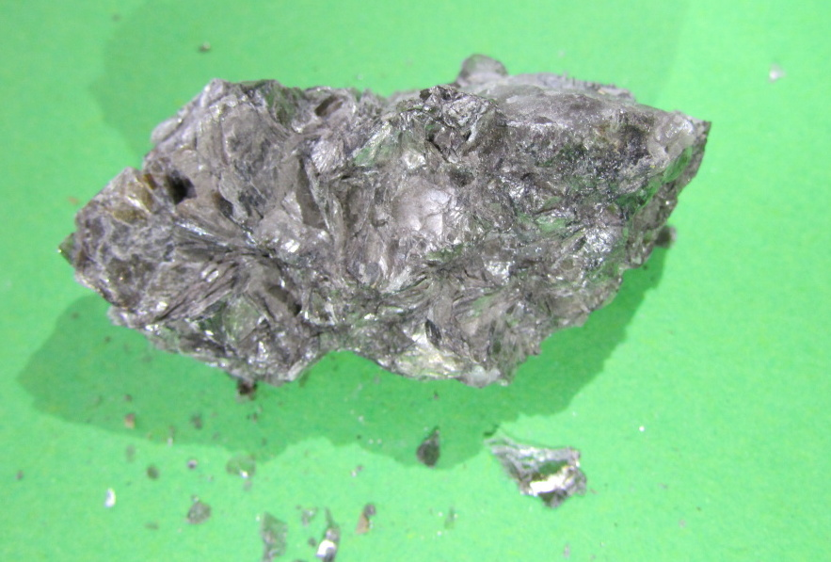
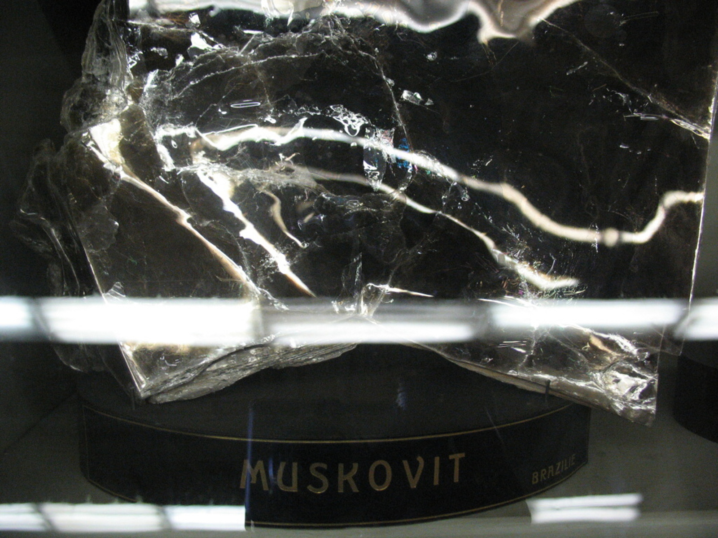
vznik – z magmatu
výskyt – spolu s ortoklasem - v žule, ve svoruu Mariánské
Lázně, Rusko, Anglie
použití – izolační materiál, žáruvzdorná okénka, optika,
ochranné brýle
Notes:
8

Slide 9
Biotit – tmavá slída – hlinitokřemičitan draslíku,
hořčíku a železa s vodou
soustava – jednoklonná
vzhled – tabulky, lupínky
barva – hnědý až černohnědý
vryp – bezbarvý lesk – kovový
t = 2,5-3 ρ = 2,8 g/cm³
štěpnost – dokonalá podle tabulek
průhledný, pružný, ohnivzdorný
rozpustný v koncentrované kyselině sírové
vznik – z magmatu, přeměnou jílovitých minerálů
výskyt – nejběžnější slída – žuly, ruly
Litomyšl, Švédsko, Kanada
použití – izolační materiály
Notes:
9

Slide 10
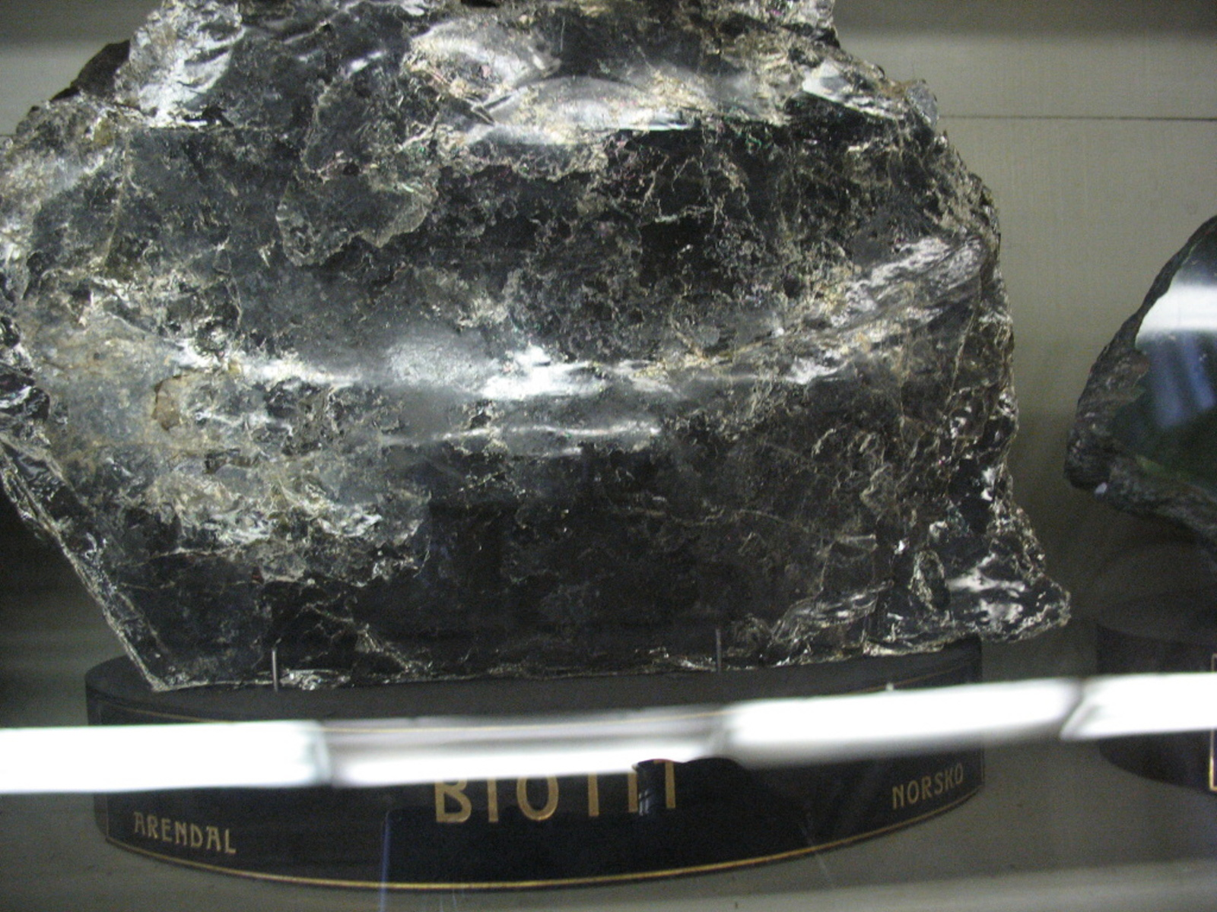
Notes:
10

Slide 11
Olivín – křemičitan s obsahem hořčíku a železa
soustava – kosočtverečná
vzhled – zrnitý, krystalový
barva – žlutozelený až olivově zelený
průhledná odrůda – chryzolit (drahokam)
vryp - bílý lesk – skelný
t = 7 ρ = 3,3 g/cm³
štěpnost – nedokonalá lom – lasturnatý
rozpustný v HCl
vznik – krystalizací z magmatu s nízkým obsahem křemíku
výskyt – Kozákov, České středohoří, Norsko, Egypt
použití - drahokam
Notes:
11

Slide 12
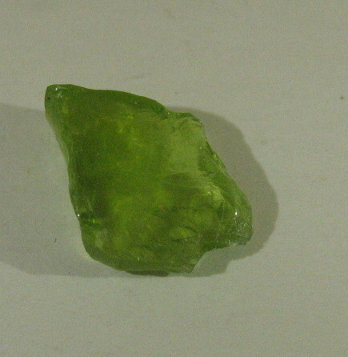
Notes:
12

Slide 13
Granát – křemičitan s hliníkem, hořčíkem, železem,
vápníkem
soustava – krychlová
vzhled – krystalovaný nebo okrouhlá zrna
barva – různé odstíny červené až červenofialové
Mg – pyrop – český granát – tmavě červený
Fe – almandin – fialově červený
obecný granát – červenohnědý
t = 7 ρ = 3,5-4,5 g/cm³
štěpnost – nedokolnalá lom - lasturnatý
výskyt – Jeseníky, Čáslav, JAR, Rusko
pyrop – Třebívlice v Českém středohoří, Jičínsko
Notes:
13

Slide 14
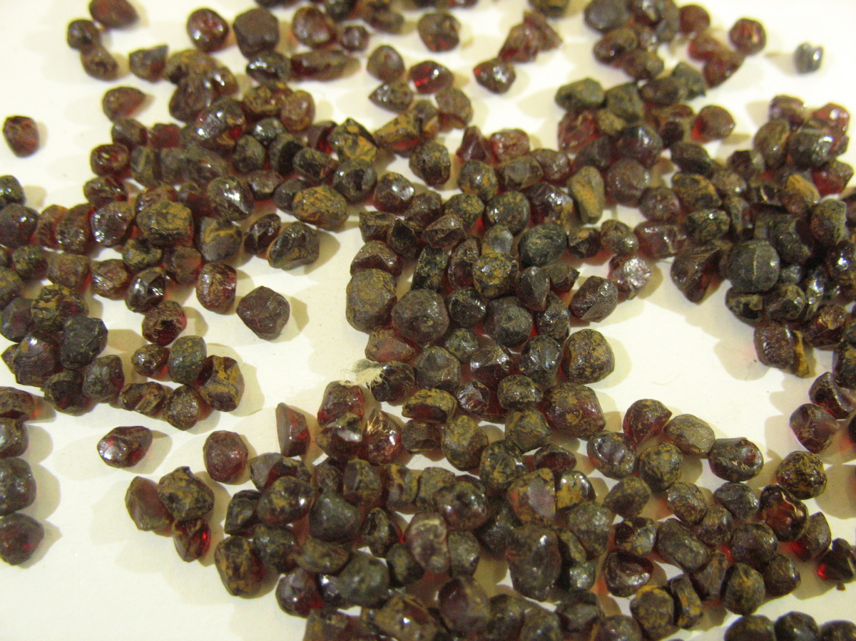
v kyselinách nerozpustný, snadno se taví
průhledný až průsvitný
tepelná vodivost, elasticita
použití – drahokamy – nejvíce ceněné české granáty
(jsou drobné do 5 mm), brusný a leštící materiál,
přesné hodinky
Notes:
14

Slide 15
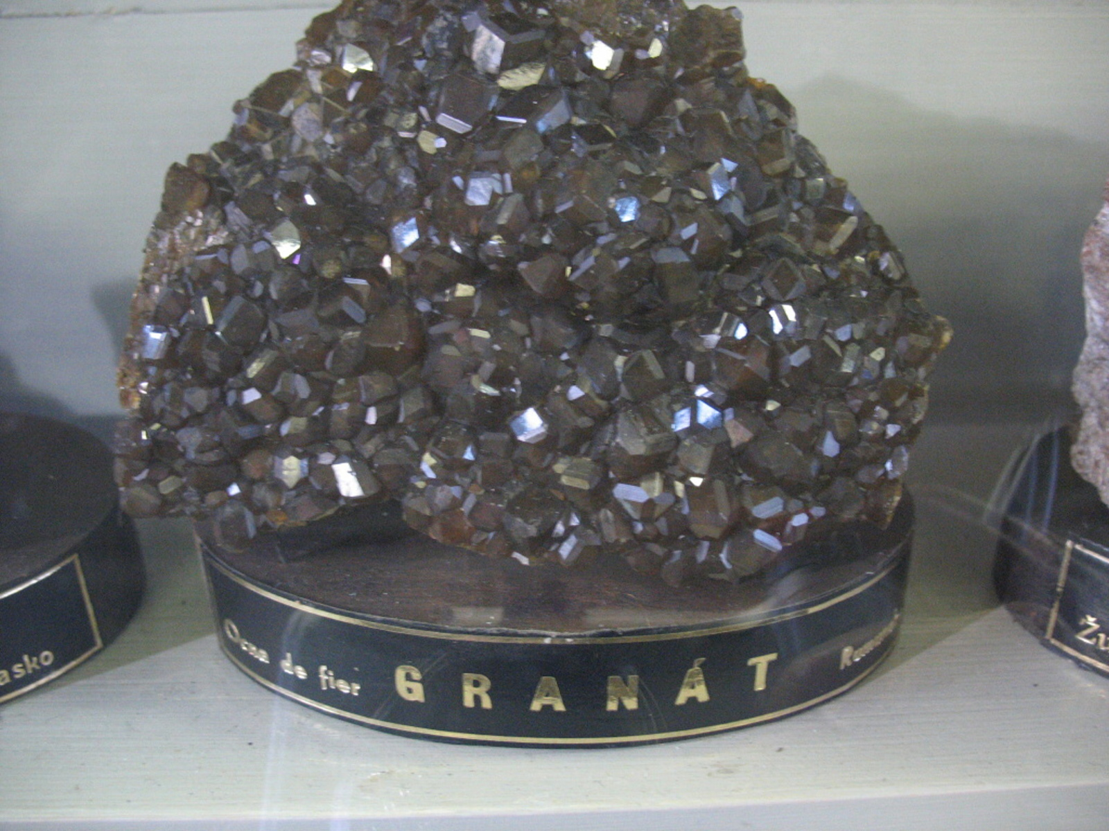
Notes:
15

Slide 16
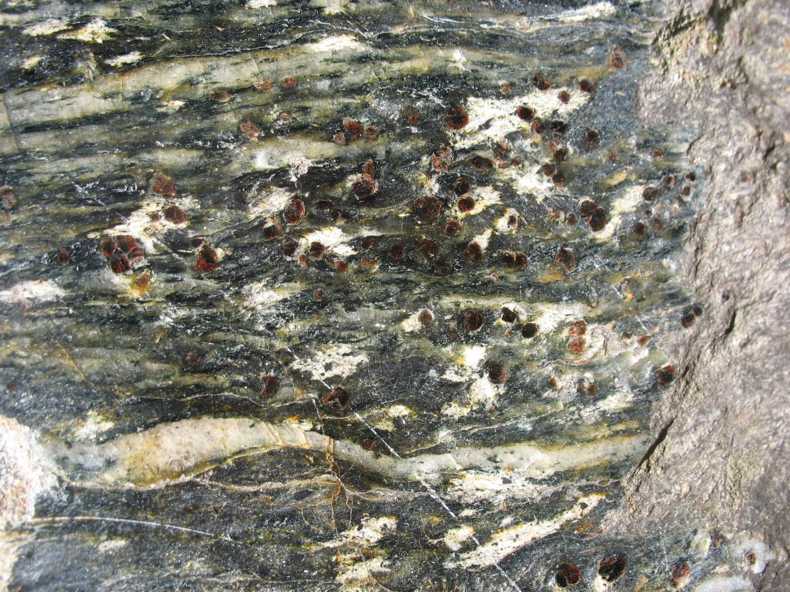
Notes:
16

Slide 17
Živec – ortoklas nebo plagioklas
hlinitokřemičitan
nejdůležitější nerosty hornin
ortoklas – živec draselný
plagioklas – živec sodnovápenatý
soustava – jednoklonná (ortoklas), trojklonná (plagioklas)
vzhled – tabulkovité, krátké sloupcovité krystaly
barva – žlutobílý, růžový až červený (ortoklas), šedý (plagioklas)
vryp – bílý lesk – skelný, většinou však matný
průsvitný až průhledný
t = 6 ρ = 2,5 g/cm³
štěpnost – dokonalá lom – nerovný až lasturnatý
Notes:
17

Slide 18
při zvětrávání se uvolňují K⁺, Na⁺, Ca⁺² – rostliny
je přijímají jako živiny
nerozpustný v kyselinách, téměř netavitelný
vznik – z magmatu bohatého na křemík, přeměnou slídy
výskyt – velmi běžný nerost, v žule – Písek, Domažlicko
použití – výroba porcelánu a keramiky,
sklářský průmysl, dekorační kámen
zajímavost - karlovarská dvojčata
Notes:
18

Slide 19
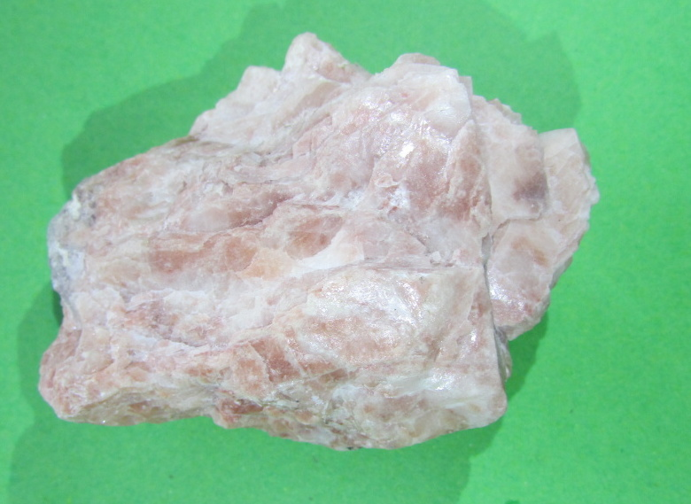
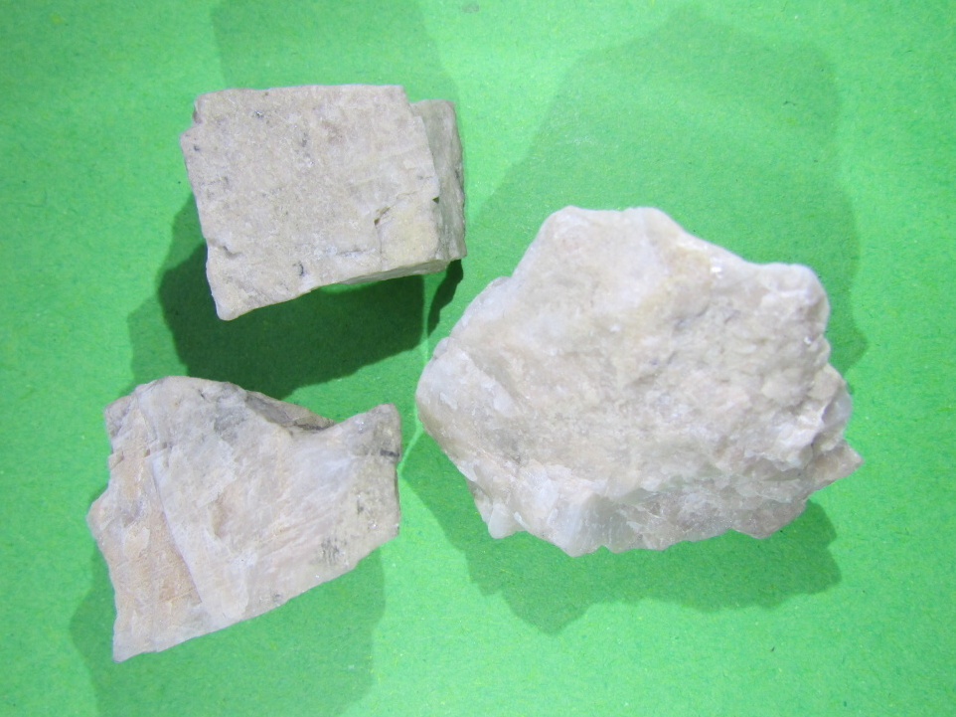
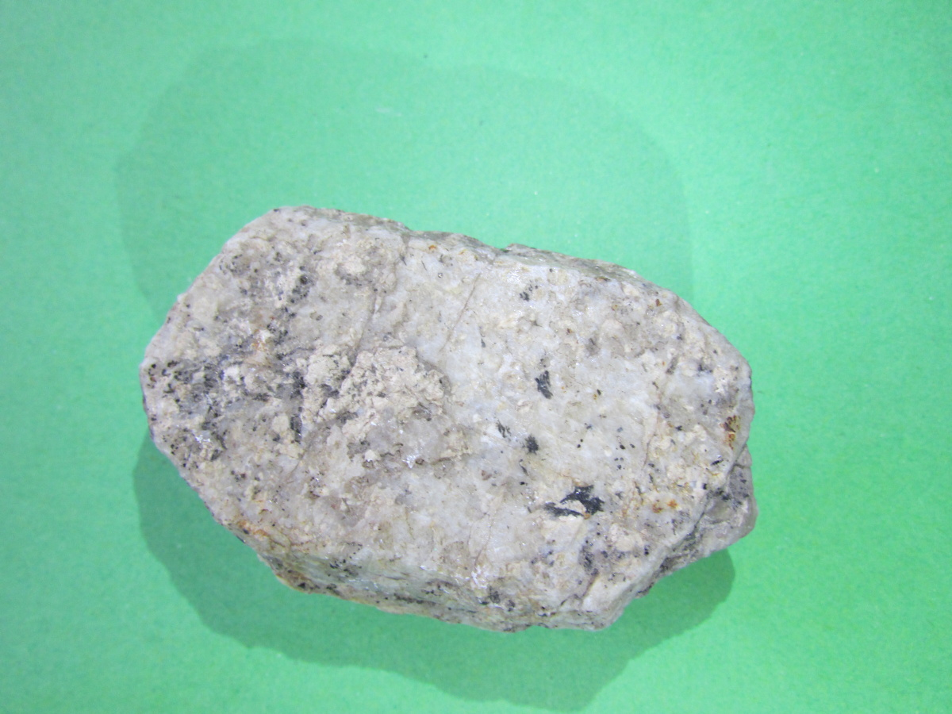
Plagioklas
Ortoklas
Karlovarská dvojčata
Notes:
19

Slide 20
Mastek – křemičitan hořčíku s vodou
soustava – jednoklonná
vzhled – lupínkovitý, celistvý, krystaly velmi drobné, tabulkovité
barva – bílá, světle zelená, šedá, hnědavá
vryp – bílý lesk – matný až mastný
štěpnost – dokonalá lom – nerovný
průsvitný, snadno se rýpe, na omak mastný
t = 1 ρ = 2,7 g/cm³
výskyt – u nás vzácně v Hrubém Jeseníku
použití – žáruvzdorná keramika, vyzdívky pecí,
jemně mletý – v kosmetice (pudry, líčidla)
Notes:
20

Slide 21
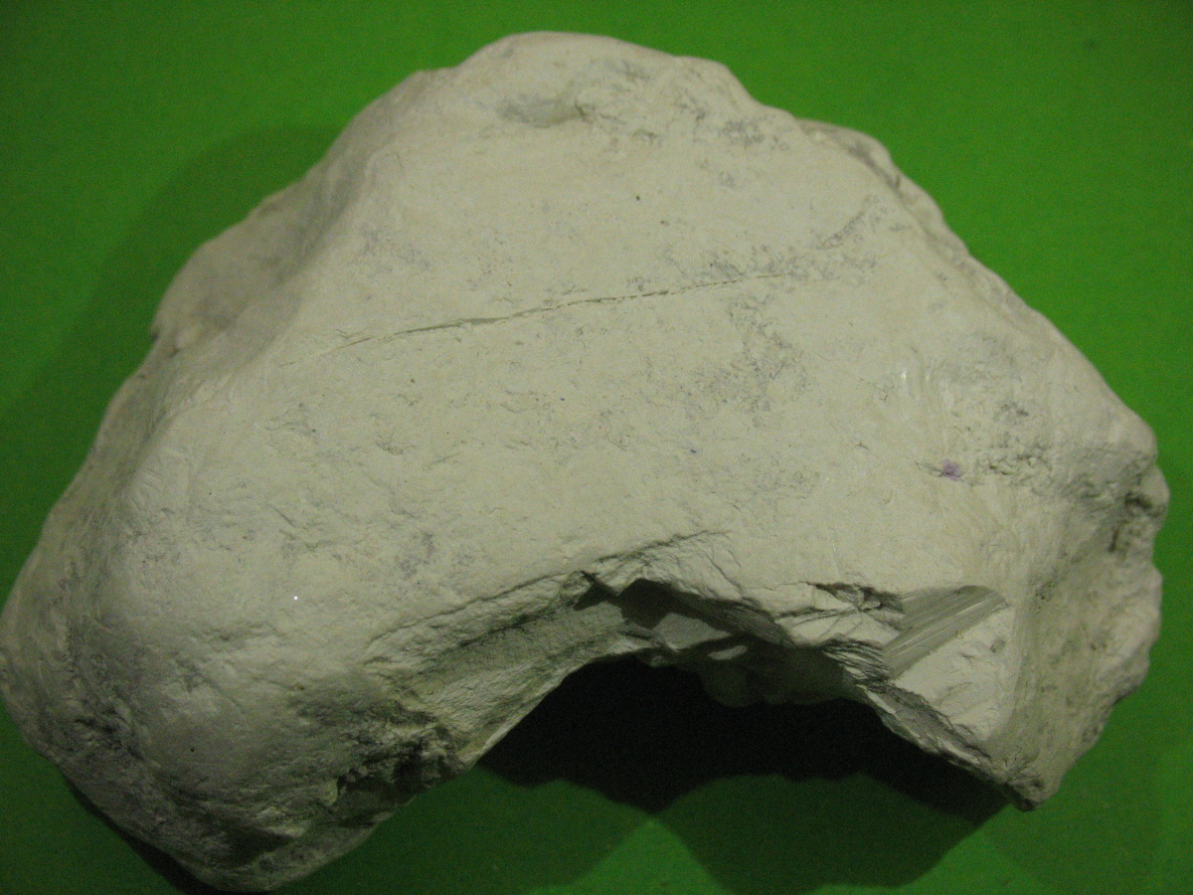
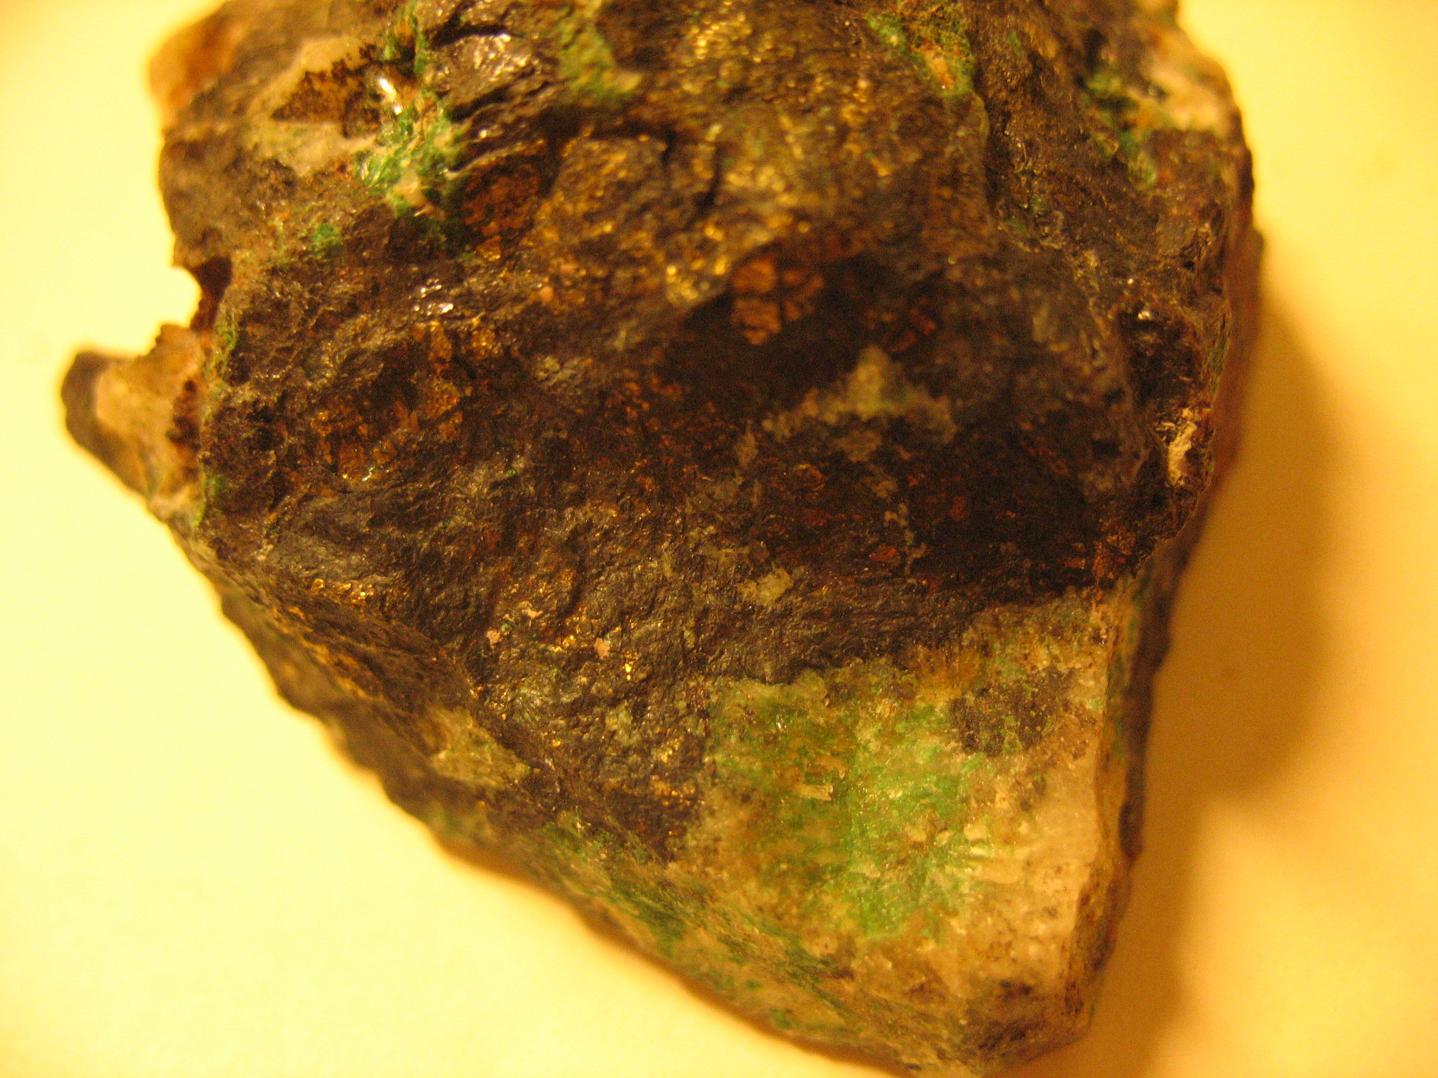
Notes:
21

Slide 22
Topaz – křemičitan hliníku a fluoru
soustava – kosočtverečná
vzhled – sloupcovité krystaly, někdy stébelnatý
barva – bílá až šedá, žlutá, hnědavá, modrá
vryp – bílý lesk - skelný
t = 8 ρ = 3,5 g/cm³
štepný v jednom směru
průhledný až průsvitný
nerozpustný v kyselinách, není tavitelný
výskyt – Cínovec, Krupka, Slavkovský les, Rusko, Austrálie, Pákistán
použití - drahokam
Notes:
22

Slide 23
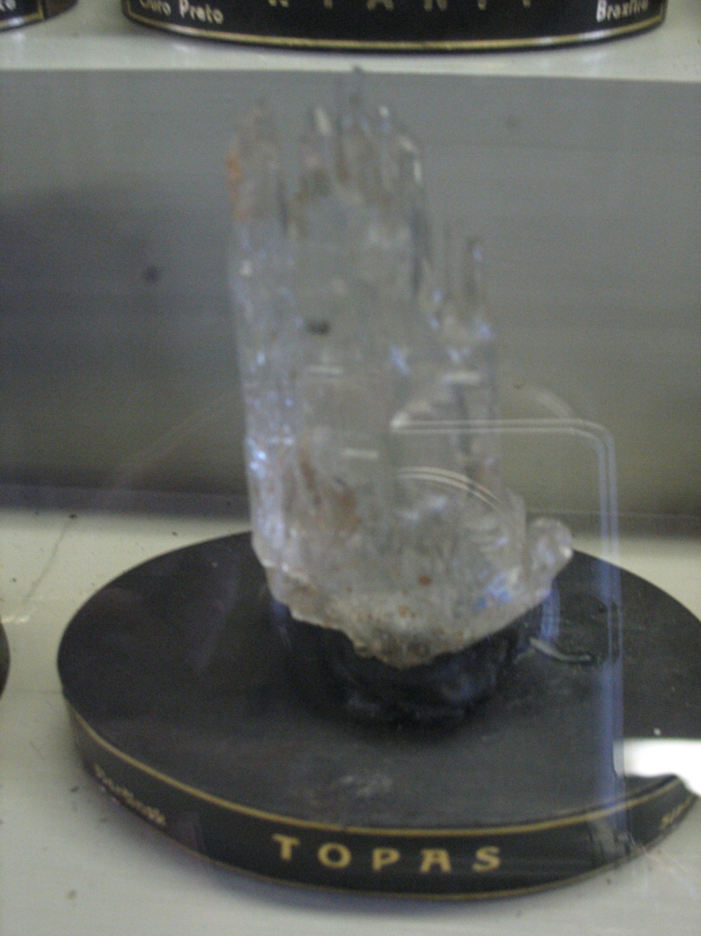
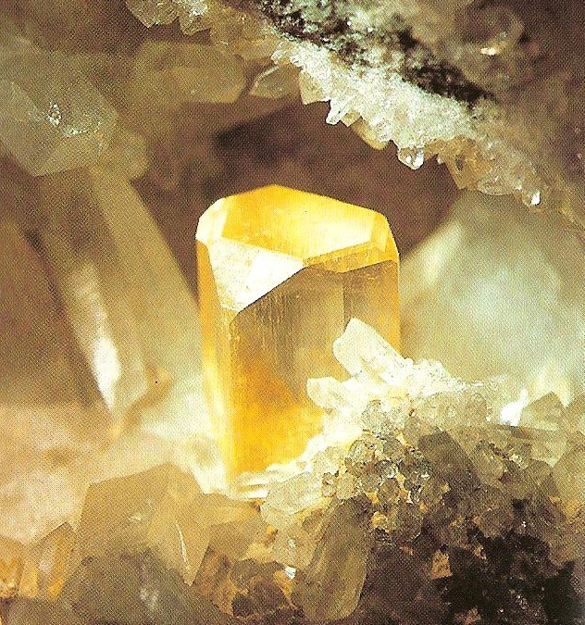
Notes:
23

Slide 24
Beryl – hlinitokřemičitan berylia
soustava – šesterečná
vzhled – sloupcovitě protažen, tabulkovitý, zrnité agregáty
barva – beryl je bezbarvý nerost, vytváří podle příměsí-
růžová, žlutá, zelená, zelenomodrý,
vryp – bílý lesk – skelný, matný
t = 7,5-8 ρ = 2,6-2,9 g/cm³
Štěpnost nedokonalá
rozpustný v HF,
výskyt – Písecko a Jesenicko, Madagaskar, Brazílie,
Rakousko,USA
použití – drahokam, v klenotnictví
Notes:
24

Slide 25
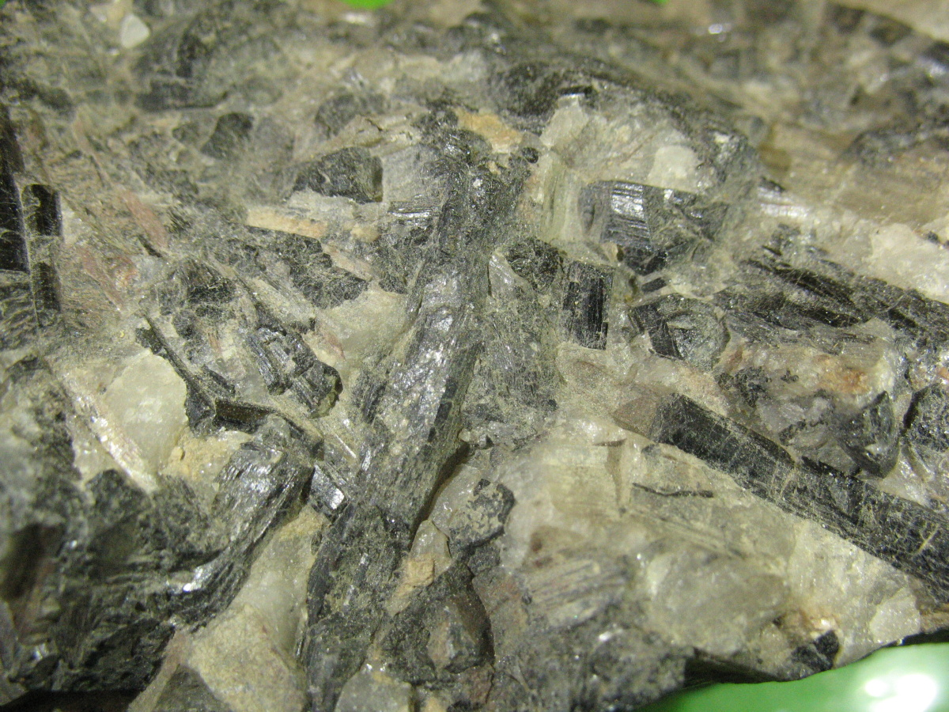
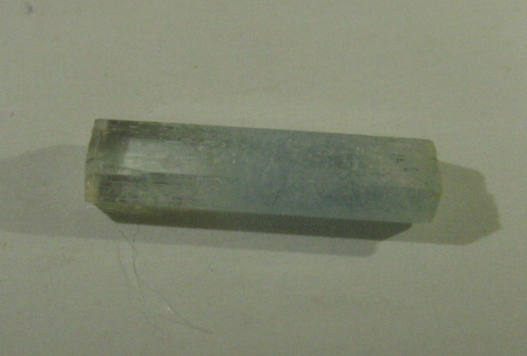
Další křemičitany:
Turmalín
Beryl – akvamarín
Notes:
25

